Slide 1

Audiência Pública PEC 45 – Comissão de Constituição e Justiça– Senado Federal
Reforma tributária do consumo
Principais aspectos da PEC 45 e seus reflexos para o setor da saúde
19/09/2023

Slide 2


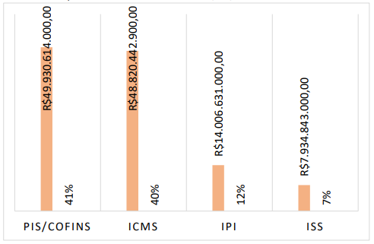
Potencial redução de litigiosidade
Contencioso tributário sobre o consumo em DFPs de empresas abertas brasileiras
De 751 empresas, 232 com processos sobre consumo
Somente processos de perda provável e possível são divulgados
Cerca de 95% desse contencioso seria impactado pela reforma tributária
Contencioso total: R$120.692.530.900,00
Fonte: NÚCLEO DE PESQUISAS EM TRIBUTAÇÃO DO INSPER – InsperTax. Impactos da Reforma dos Tributos sobre o Consumo no Contencioso Tributário de Companhias Brasileiras. Relatório Técnico. São Paulo: Insper, 2023. Disponível em https://www.insper.edu.br/wp-content/uploads/2023/07/contencioso_dfps_x_reforma_vf.pdf
Fonte: Mannrich e Vasconcelos Advogados

Slide 3
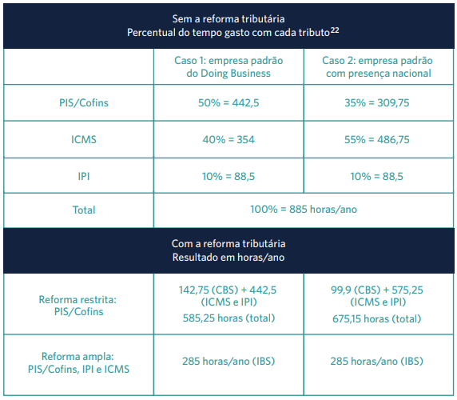
Potencial redução de complexidade
Sem reforma
885 horas/ano para pagar PIS/Cofins, ICMS e IPI
Com reforma
285 horas/ano para pagar o IBS em substituição a PIS/Cofins, IPI e ICMS
Redução de 68%
Fonte: Endeavor e EY. Reforma Tributária e Doing Business: Impactos das propostas ampla e restrita no número de horas necessárias para o pagamento de tributos sobre o consumo. Disponível em https://images.endeavor.org.br/uploads/2020/11/24142059/Impactos-da-reforma-tribut%C3%A1ria-no-Doing-Business-26_10-V3.pdf?_ga=2.51169248.830930724.1683562484-1160252344.1683562484
Nota: consideradas as informações de uma empresa varejista de abrangência nacional
Fonte: Mannrich e Vasconcelos Advogados

Slide 4
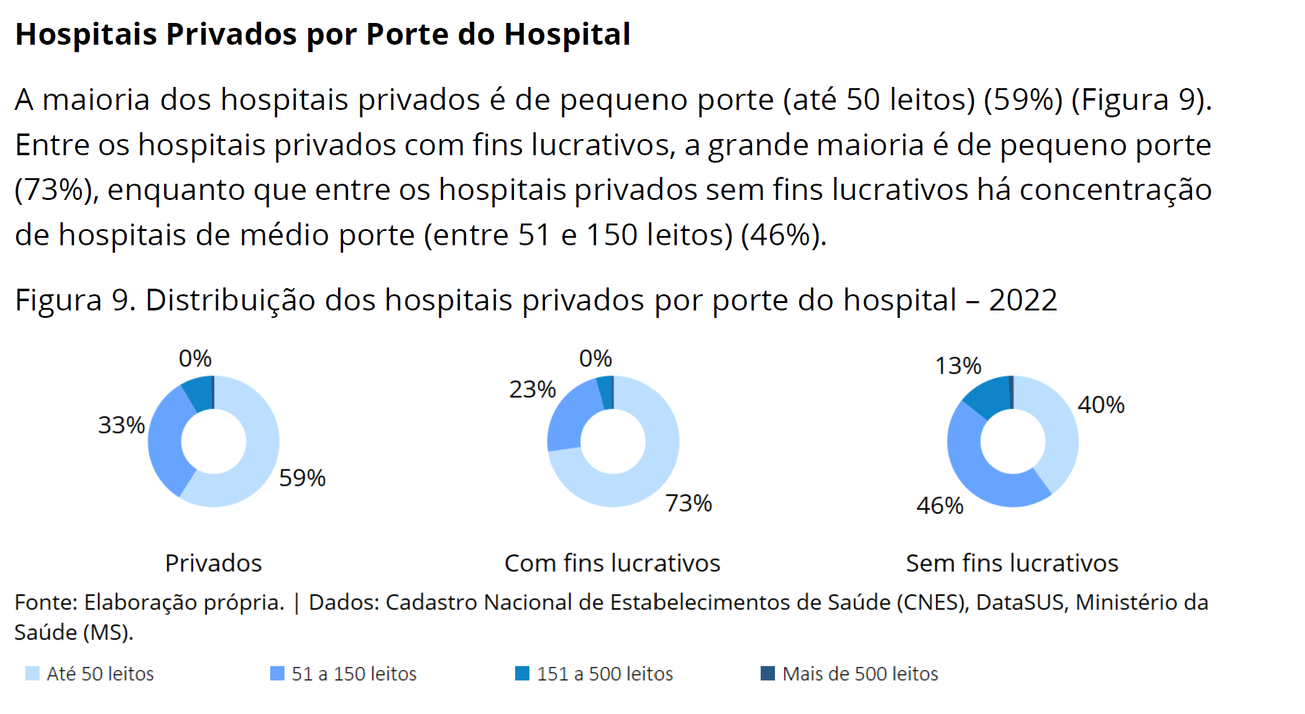
Dados do setor saúde
Fonte: CNSaúde e FBH | Dados: CNES/MS

Slide 5
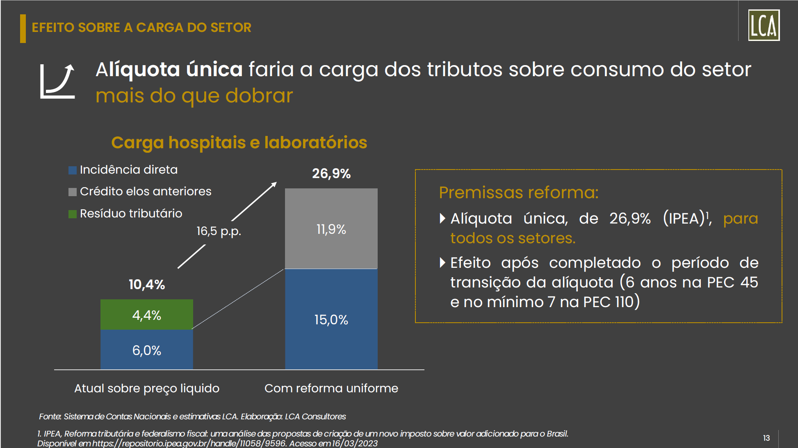
Apesar dos benefícios pra economia, uma reforma sem tratamento diferenciado para a saúde faria a carga do setor mais do que dobrar
5
Fonte: LCA Consultores

Slide 6
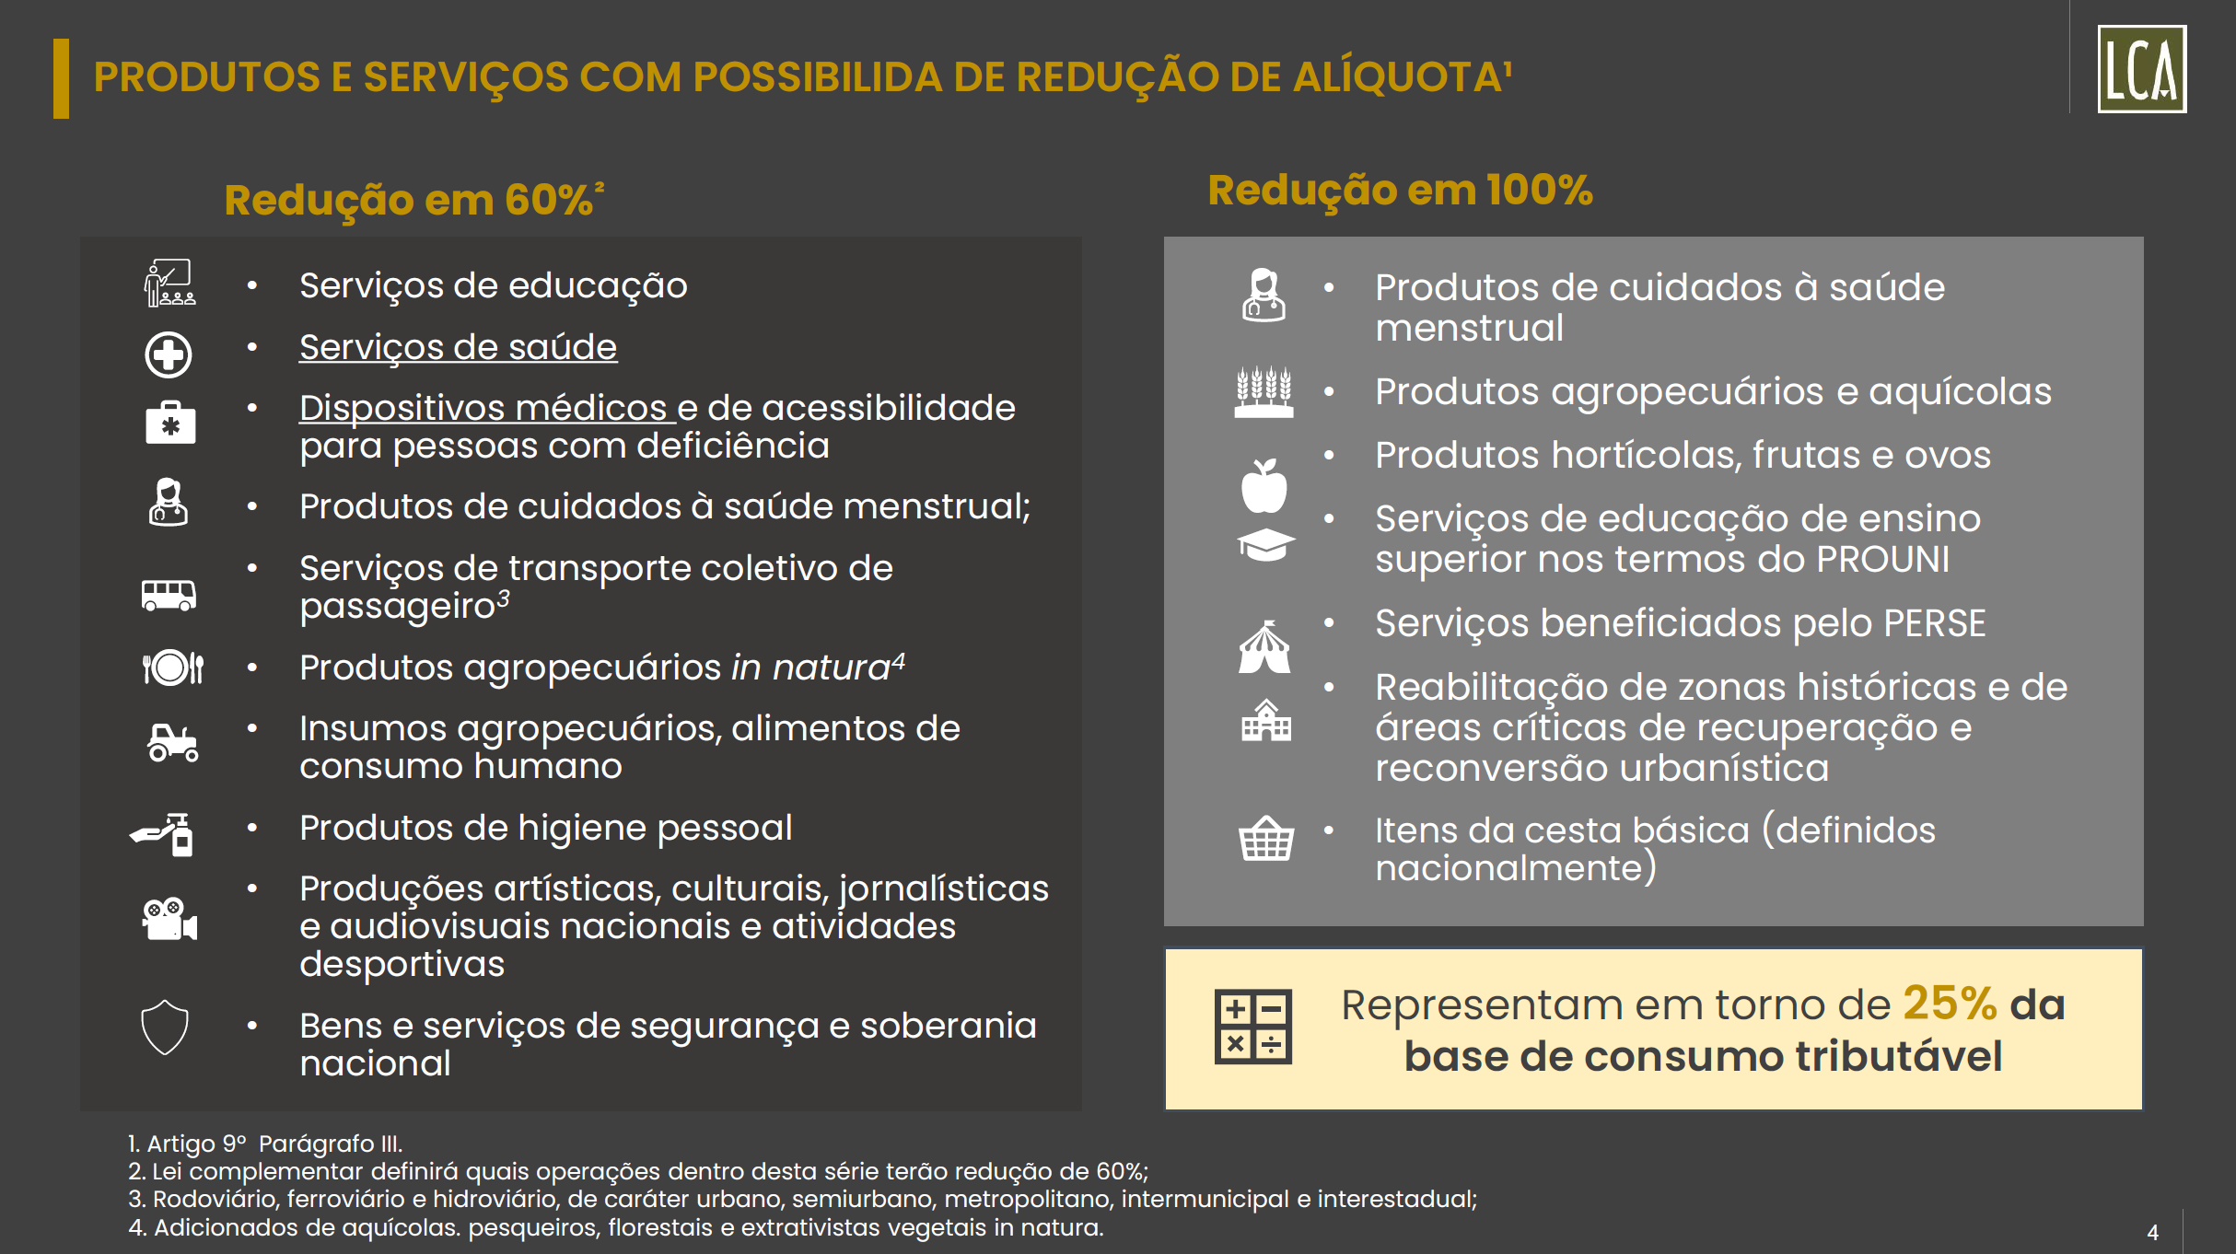
Reduções de alíquota
Fonte: LCA Consultores

Slide 7
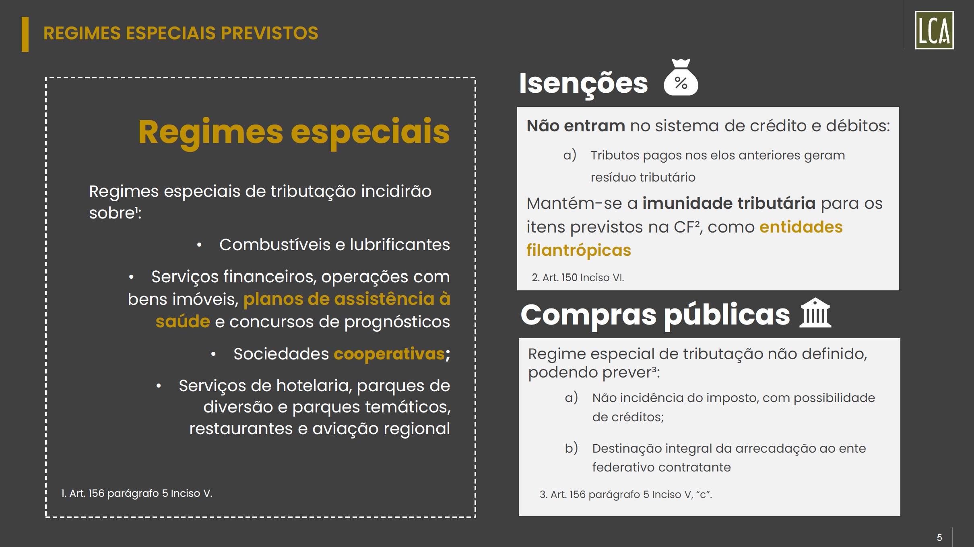
Regimes Especiais Previstos
Fonte: LCA Consultores

Slide 8
É usual que serviços de saúde tenham tratamento diferenciado de tributação sobre consumo
Levantamento feito com 118 países indica que em 76% deles não há tributação sobre medical care / health care
  E em outros 6% há alíquota reduzida
  A exceção concedida ao setor de saúde é justificada por ser um bem de interesse público
  O mesmo acontece com a educação: 78% dos países da OCDE há tratamento diferenciado.
Experiência internacional de tributação de IVA sobre serviços de saúde em 118 países analisados
Fonte: EY - Worldwide VAT, GST and Sales Tax Guide 2019; PwC - Worldwide Tax Summaries e outras. Elaboração: LCA Consultores. Nota: Áustria e Republica Tcheca foram considerados em duas classificações: Isenção e alíquota reduzida, pois a prestação de serviços médicos por hospitais privados ou organizações de caridade são tributáveis pela alíquota reduzida.

Slide 9
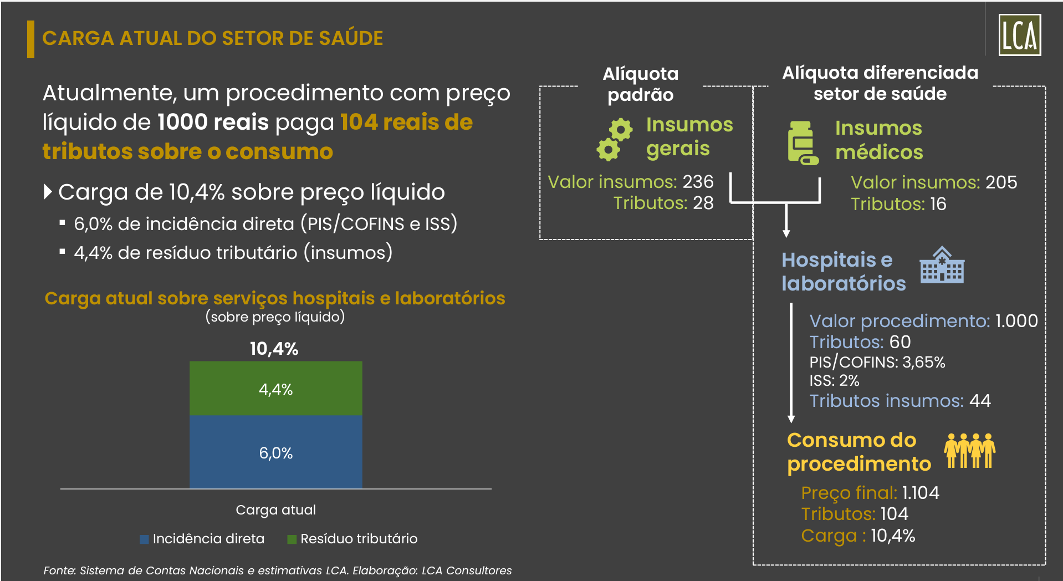
Carga tributária ATUAL do consumo para os serviços de saúde.
Fonte: LCA Consultores

Slide 10
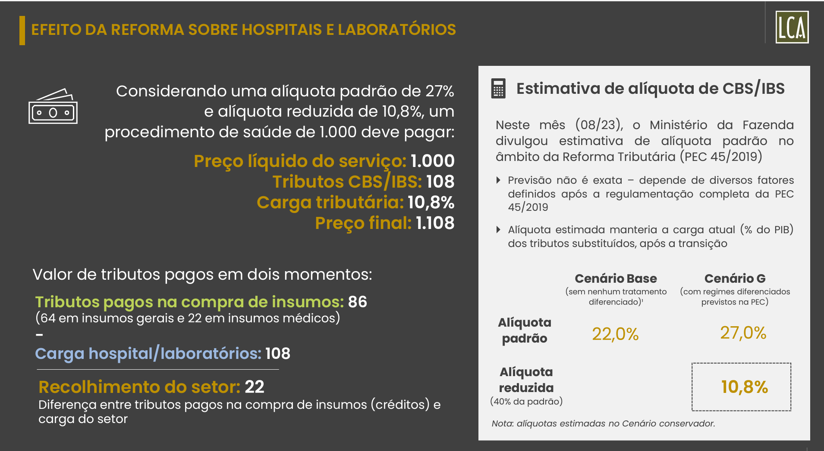
Carga pro setor na atual versão da CD.
O desconto de 60% APENAS mantém o consumidor sem ônus adicionais para uma alíquota geral de 27%. Caso a alíquota seja maior ou o desconto menor, haverá aumentos para o consumidor onerando o sistema público!!
Fonte: LCA Consultores

Slide 11
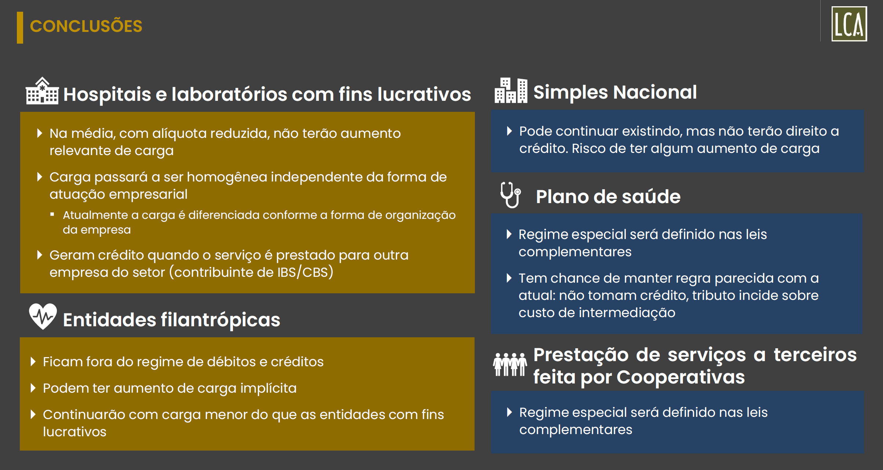
Resumo das consequências da PEC que saiu da CD
Fonte: LCA Consultores

Slide 12
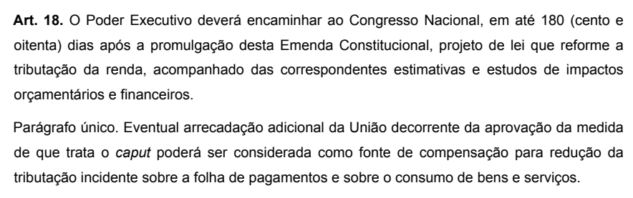
Reforma da tributação da renda
Fonte: Mannrich e Vasconcelos Advogados

Slide 13
OBRIGADO
Breno Monteiro
Presidente
Confederação Nacional de Saúde - CNSaúde
Obrigado

